Slide 1
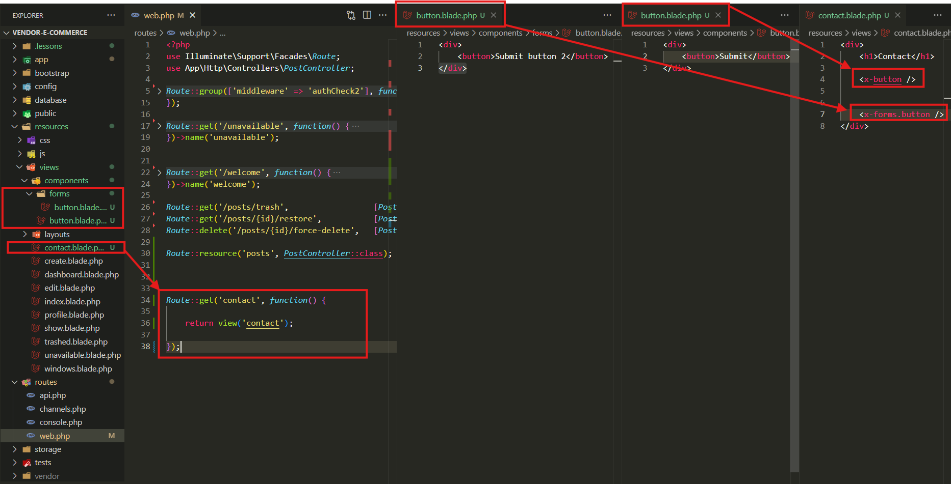
İndi öz proyektimizdə yaratdığımız bir nümunə ilə, component -i necə şablona RENDER ( yəni göndərmək ) edə biləcəyimizi görəcəyik.
Yeni bir view yaradırıq (təkrar olsun deyə yeni view yaradırıq. Əks halda mövcud olanlarada əlavə edə bilərdik).
Componentləri, CONTACT adlı şablona render edirik
Əgər component qovluq içində olarsa onda qovluq adından sonra NÖQTƏ qoymaq lazımdır: <x-forms.button />
Əgər forms qovluğu içində başqa bir qovluq olsaydı, məsələn, `search` onda belə yazacaqdıq: <x-forms.search.button />

Slide 2
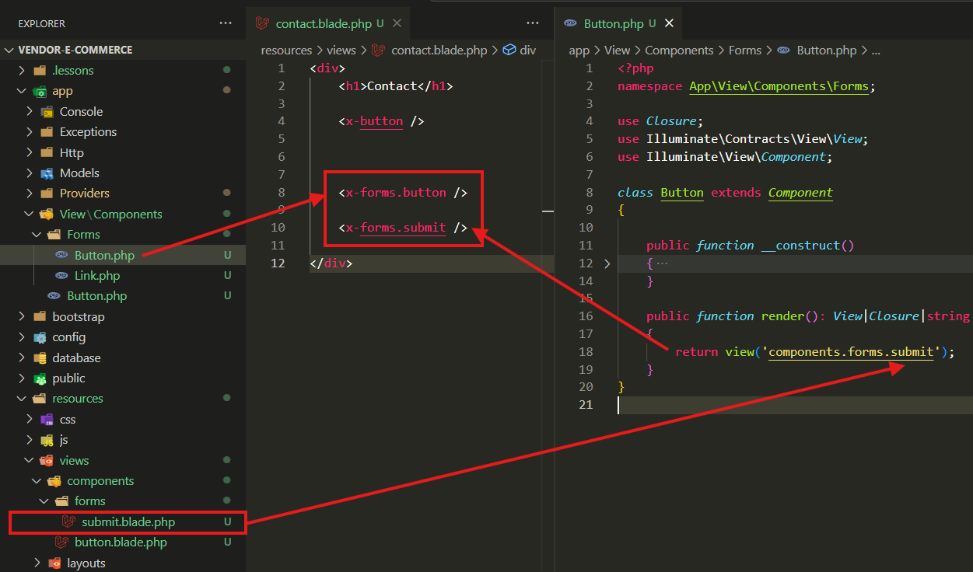
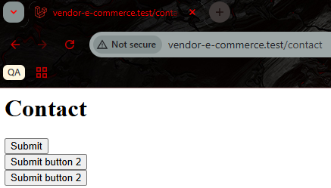
Əgər component -in adını dəyişsək onda həmin component ilə əlaqəli digər fayllardada dəyişiklik etmək lazımdır. Bir istisna olmaqla..
Yəni məsələn, button.blade.php componentinin adını submit.blade.php etsək onda ` app\View\Components\Forms\Button.php ` faylında olan RENDER() funksiyasında bunu qeyd etmək lazımdır.
Ancaq, ` app\View\Components\Forms\Button.php ` bu faylın adını SUBMİT.PHP yazmaq o qədərdə vacib deyil. Çünki bu faylın adı bizim componentimizin adını ifadə edir: <x-forms.button />
Contact şablonunda isə, həm <x-forms.button /> həmdə <x-forms.submit /> yazaraq çağırmaq olar bu componenti.
Təbii ki, belə bir hal, proyekt böyüdükcə sizdə çaşqınlıq yarada bilər.
Bunun üçün adları fərqli təyin etməmək daha məsləhətdir.
Burada yaxşı olardıki Forms içində olan Button.php faylının adınıda,
Submit.php olaraq dəyişəsiz. Ancaq gördüz ki, dəyişməsəzdə işləyəcək.

Slide 3
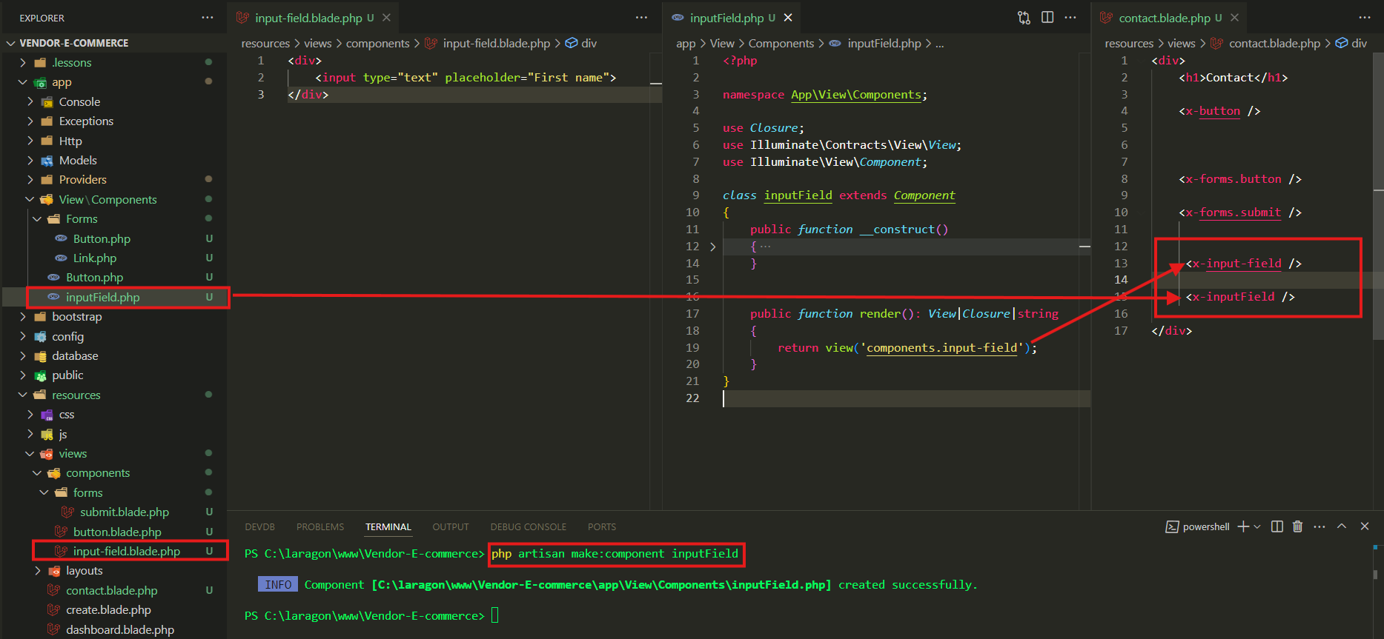
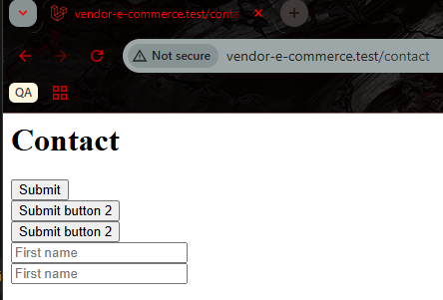
VACİB QEYD: component adlarının fərqli yazılış formalarını bilmək onun üçün vacibdirki, əgər componenti aşağı şəkildəki kimi camelCase formasında yaratsaq onda, faylın adı ilə render() funksiyasında yazılan kodda həmin ad fərqli olur. Bu zaman istər faylın adına oxşadaraq, istərsədə render() də qeyd edilən şəkildə yazaraq çağıra bilərsiz componenti.

Slide 4
.

Slide 5
.

Slide 6
.

Slide 7
.

